Slide 1
Shell编程入门

Slide 2
目录
1.shell简介
2.变量
3.输入输出
4.运算和比较操作
5.选择和循环结构
6.函数和数组

Slide 3
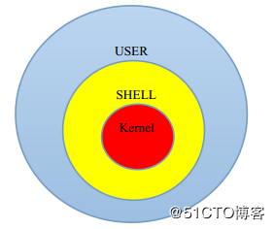
1.shell简介
shell是一个命令解释器，它在操作系统的最外层，负责直接与用户对话，把用户的输入解释给操作系统，并处理各种各样的操作系统的输出结果，输出到屏幕返回给用户。这种对话方式可以是交互的方式（从键盘输入命令，可以立即得到shell的回应），或非交互（脚本）的方式。换句话说，Shell是一个命令行解释器，它为用户提供一个像Linux内核发送请求以便运行程序的界面系统级程序，用户可以用Shell来启动，挂起，停止甚至是编写一些程序。

Slide 4
2.变量
1定义：用赋值符号=为变量赋值，注意：定义变量的时候等号两边没有空格，变量类型只有字符串类型
如：
myname='xuechao' # 字符串类型，不解析任何字符
address="adbac" # 双引号内部会解析$和反斜杠特殊字符
date_cmd=`date` # 反引号执行系统命令
2.引用：使用美元符号$加变量名，来引用一个变量的值，变量名外面的花括号是可选的，为了帮助解释器识别变量的边界

Slide 5
2.变量
3.环境变量：在操作系统中用来指定操作系统运行环境的一些参数
如：
`PATH`:系统路径
`HOME`:当前用户的家目录
`HISTSIZE`:保存你是命令记录的条数
`LOGNAME`:当前用户的登录名
`HOSTNAME`:主机名称
`SHELL`:当前用户使用的哪种shell
`LANG/LANGUGE`:语言有关的环境变量
`MAIL`:当前用户邮件存放的目录

